Slide 1
MANUAL DE INSTALAÇÃO ELÉTRICA MAG X
EQUIPAMENTO : COLHEDORAS
VERSÃO : 1.9.20
ELABORADO POR : FABRÍCIO SPIRONELLI

Slide 2
Sumário:
HARDWARE .............................................................................................03
DESCRIÇÃO .............................................................................................04
SINAIS .....................................................................................................05
DIAGRAMA ELÉTRICO..............................................................................06
ALIMENTAÇÃO ........................................................................................07
CASE 8000/8800/8810......................................................08
JOHN DEERE 3510/3520/3522 .........................................09
JOHN DEERE CH570/CH670..............................................10
REDE CAN ...............................................................................................11 CASE 8000/8800...............................................................12
CASE 8810........................................................................13 JOHN DEERE 3510/3520/3522.........................................14
JOHN DEERE CH570/CH670..............................................15 FIXAÇÃO DA TELA S7..............................................................................16
BASE DIAMANTE..............................................................16
BASE QUADRADA............................................................17
BRAÇO ARTICULADO.......................................................17 FIXAÇÃO DA TELA S7 CASE 8000/8800/8810..................18 FIXAÇÃO DA TELA S7 JOHN DEERE 3510/3520/3522......19 FIXAÇÃO DA TELA S7 JOHN DEERE CH570/CH670...........20
FIXAÇÃO MAG X.......................................................................................21
FIXAÇÃO MAG X CASE 8000/8800/8810.........................21
FIXAÇÃO MAG X JOHN DEERE 3510/3520/3522.............22 FIXAÇÃO MAG XJOHN DEERE CH570/CH670...................23
ANTENA GPS ............................................................................................24
CASE 8000/8800/8810......................................................24
JOHN DEERE 3510/3520/3522..........................................25
JOHN DEERE CH570/CH670..............................................26 ANTENA GPRS...........................................................................................27 CASE 8000/8800/8810......................................................27
JOHN DEERE 3510/3520/3522.........................................28
JOHN DEERE CH570/CH670..............................................29 ANTENA ZIGBEE.......................................................................................30 CASE 8000/8800/8810.....................................................30
JOHN DEERE 3510/3520/3522.........................................31
JOHN DEERE CH570/CH670.............................................32
VEDAÇÃO DAS ANTENAS.........................................................................33

Slide 3






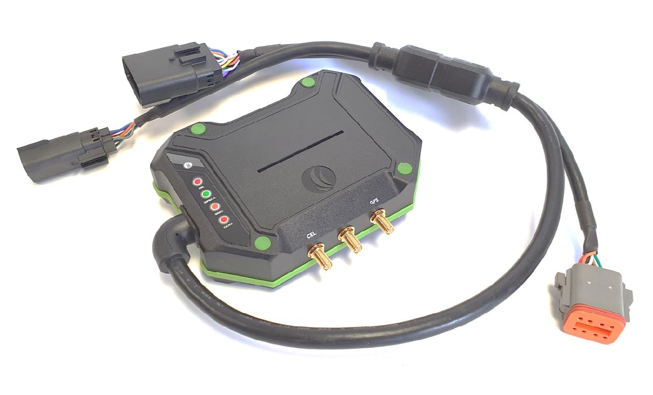



Hardware:
Mag X
-GPS integrado
-Cartão MicroSD
-USB OTG
-3 Leds e 1 buzzer indicador
-1 Led do modem GPRS
-2 Saídas Digitais 3A
-3 Entradas Analógicas 0-5V
-4 Entradas Digitais 12-24V
-2 Entradas de Pulso
-1 Entrada de RPM
-2 RS232,
-2 CAN Bus 2.0,
-4 Slots Xbee THT pinout
( Suporte a módulos 3G/4G,
Wi-Fi e rádios
-Alimentação 8V à 30V.
Conexão para antena GPRS Conexão para antena ZigBee Conexão para antena GPS Conector Deutsch para tela S7
03

Slide 4
Descrição : KIT CANA MAG X 3G COLHEDORA
CÓD. KITCA0005
Produtos do Kit:
1 Mag X 3g WIFI BOX – Cód. EPT000798
Incluso:
Antena GPS
Antena GPRS
Antena 900MHZ
Chicote Principal com Can, Alimentação, RPM e Pós Chave
1 Tela S7 – Cód. EPT000239
1 Can Reader Crocodille u12/24 L0.7S – Cód. EPT000139 1 Base Diamante Solinftec – Cód. – EPT000015
1 Base Quadrada Solinftec – Cód. – EPT000014
1 Braço Articulado Solinftec – Cód. – EPT000016
1 Suporte para Antena Movel UHF 5/8 900 MHZ – Cód. – EPT000253
04

Slide 5
Sinais a serem coletados:
POSITIVO
VCC
NEGATIVO
GND
CAN HIGH
CANH
CAN LOW
CANH
05

Slide 6
Diagrama de conexões do cabo principal:
06

Slide 7
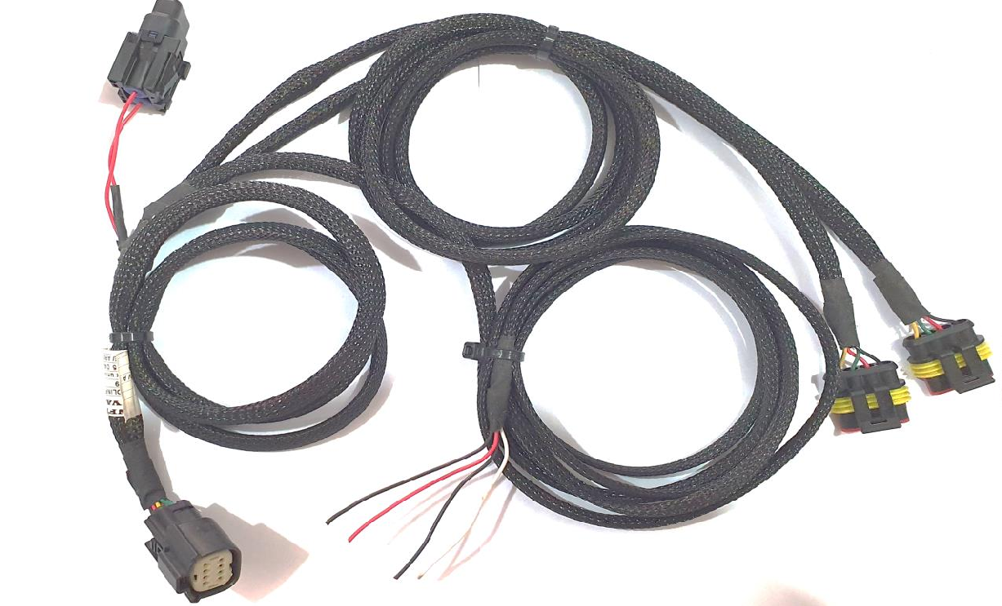


Sinais ⬄ Alimentação
O chicote utilizado é o principal com uma ramificação contendo alimentação, RPM e pós chave. O conector deutsch fêmea do chicote deve ser conectado ao conector deutsch macho do Mag X.
Conector deutsch fêmea
Conectores Can Bus
Alimentação: ( Vermelho Vcc e Preto GND)
RPM: Branco ( Não utiliza )
Pós Chave: Preto com Azul ( Não utiliza )
07

Slide 8
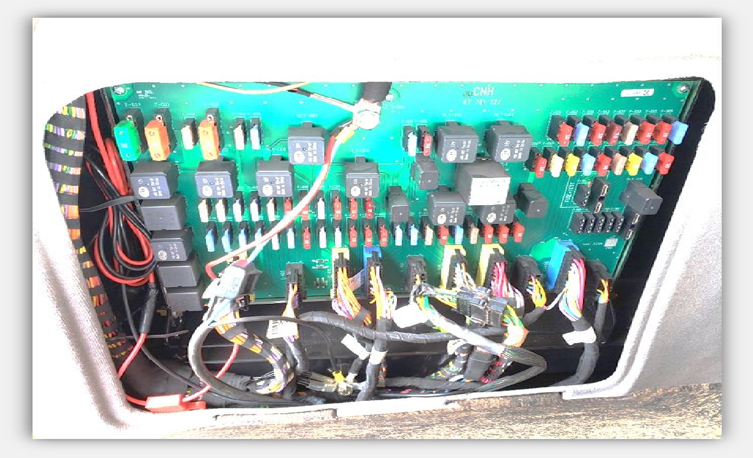

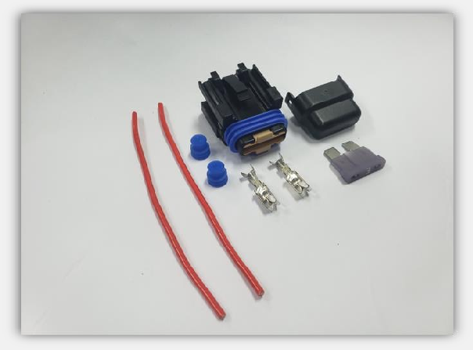
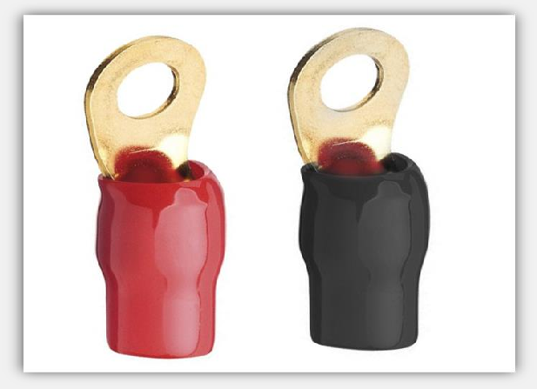


Sinais ⬄ Alimentação
Modelo: Case 8000/8800/8810.
A alimentação do Mag X deve ser ligada dentro do painel elétrico localizado atrás do banco do operador, como indica a foto ao lado:
VCC
GND
A ligação deve ser feita com porta fusível hermético e terminais olhais.
08

Slide 9
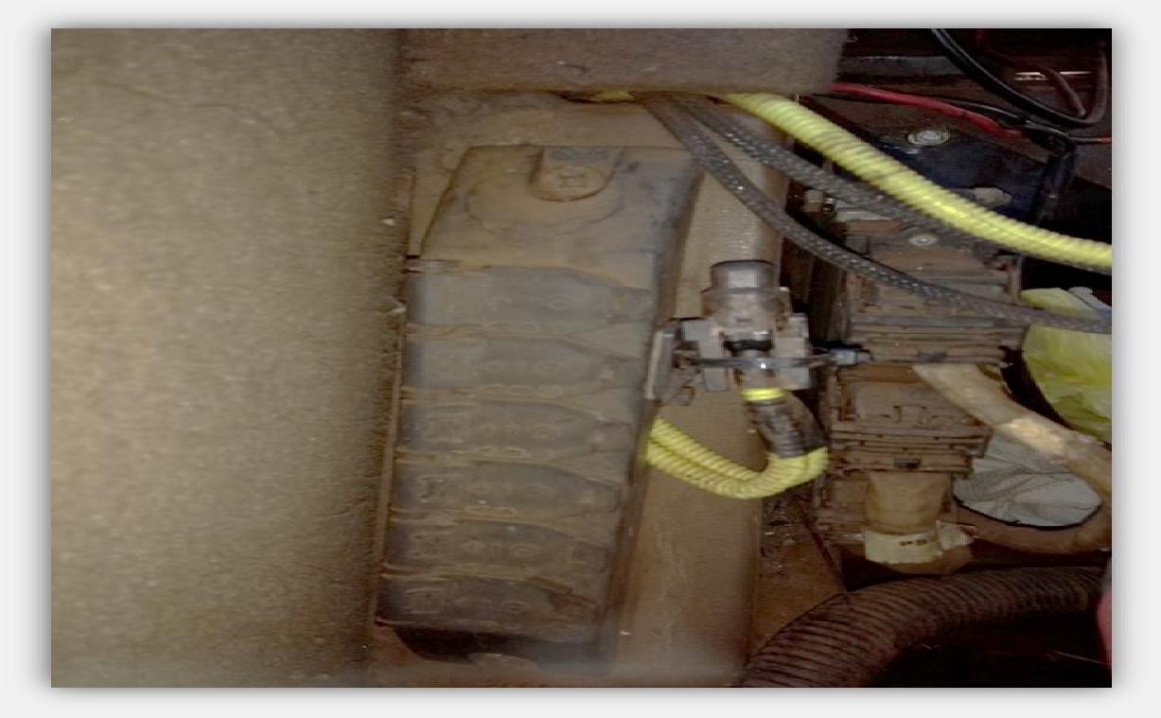

Sinais ⬄ Alimentação
Modelo: John Deere 3510/3520/3522.
A alimentação do Mag X deve ser ligada dentro da tomada auxiliar localizada ao lado direito do banco do operador:
A ligação deve ser feita com porta fusível hermético e terminais olhais.
09

Slide 10
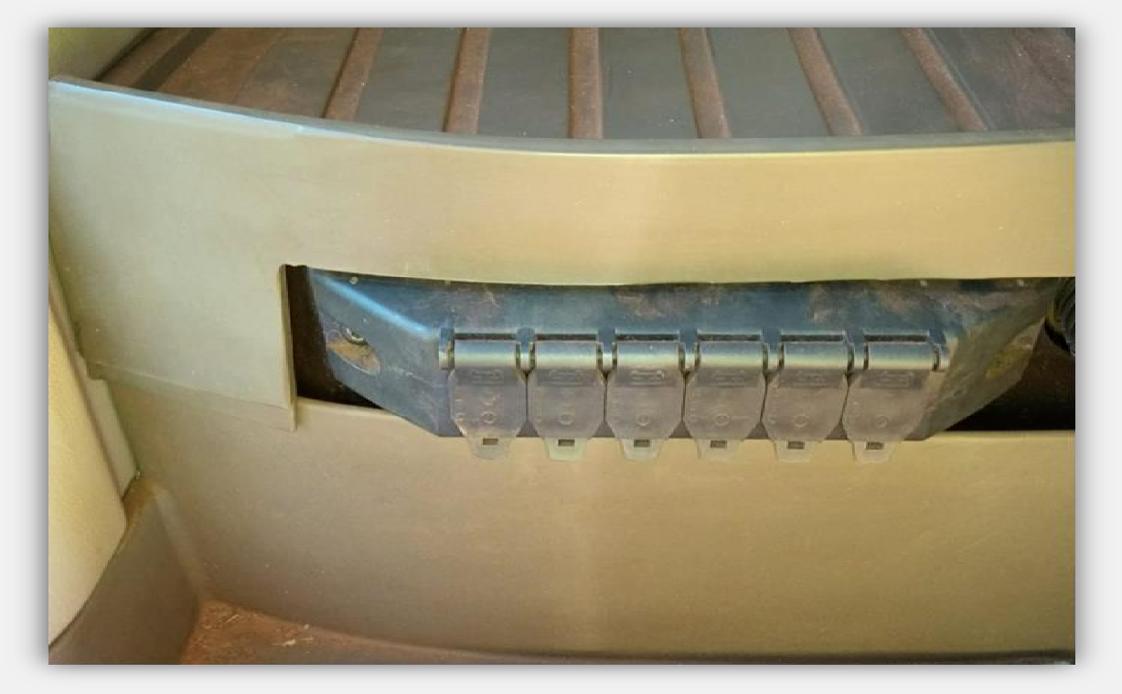
Sinais ⬄ Alimentação
Modelo: John Deere CH570 / CH670
A alimentação do Mag X deve ser ligada dentro da tomada auxiliar localizada ao lado direito do banco do operador:
A ligação deve ser feita com porta fusível hermético e terminais olhais.

Slide 11
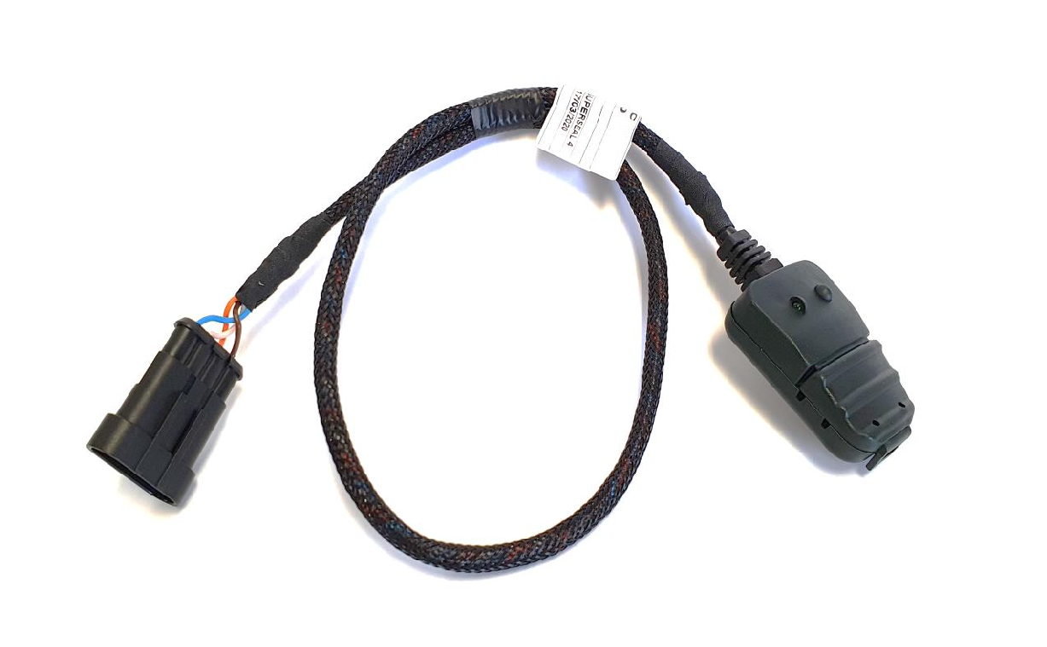


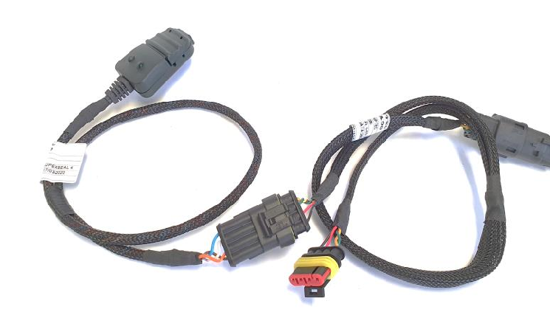


Sinais ⬄ Can Bus
A método de coleta dos dados da Rede Can recomendado é através do uso do dispositivo Can Reader Crocodile. Permite a coleta de dados via indução. O Crocodile deve ser conectado no chicote principal em um dos conectores de Can Bus:

Slide 12
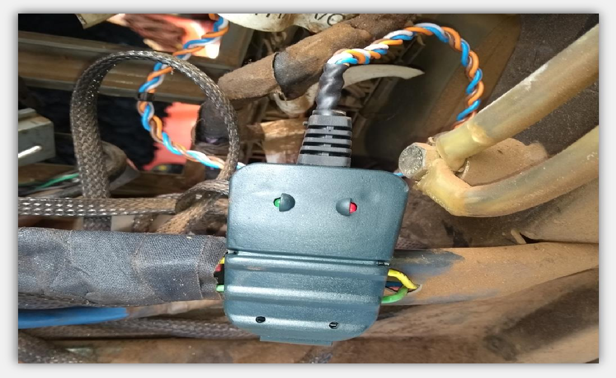




Sinais ⬄ Can Bus
Modelo: Case 8000/8800
A conexão do crocodile deve ser realizada no cabo da tela LCD da colhedora dentro do teto. Os fios são amarelo 4004 para Can + e verde 4005 para Can - :
Obs: Caso o crocodile venha com o conector diferente do chicote principal, será necessário o corte dos mesmos (crocodile e chicote) e a ligação deverá ser feita por emenda SEM O USO DE SOLDA.
Segue ao lado como deve ser a
ligação dos fios.
do Crocodile VCC (12 a 50V)⬄ Ligar no do conector Can Bus
do Crocodile GND ⬄ Ligar no Preto do conector Can Bus
do Crocodile Can High + ⬄ Ligar no do Crocodile Can Low - ⬄ Ligar no
do conector Can Bus do conector Can Bus

Slide 13
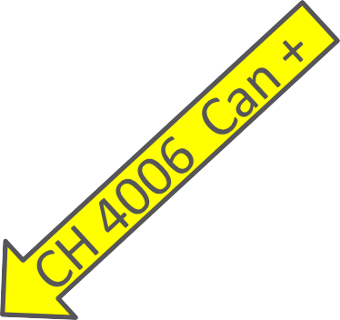
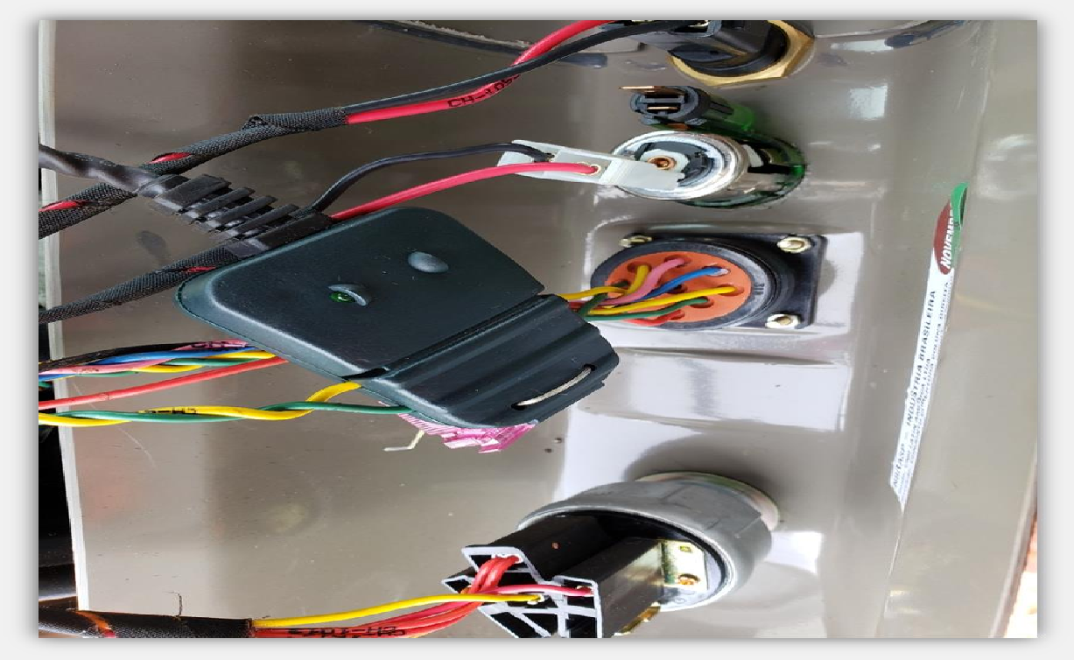

Sinais ⬄ Can Bus
Modelo: Case 8810
A conexão do crocodile deve ser realizada no cabo da tomada de diagnostico localizada na coluna direita traseira da cabine. Os fios são C Amarelo CH 4006 para Can + e D Verde CH 4007 para Can -:
Obs: Caso o crocodile venha
com o conector diferente do chicote principal, será necessário o corte dos mesmos (crocodile e chicote) e a ligação deverá ser feita por emenda SEM O USO DE SOLDA.
Segue ao lado como deve ser a ligação dos fios.
do Crocodile VCC (12 a 50V)⬄ Ligar no do conector Can Bus
do Crocodile GND ⬄ Ligar no Preto do conector Can Bus
do Crocodile Can High + ⬄ Ligar no do Crocodile Can Low - ⬄ Ligar no
do conector Can Bus do conector Can Bus

Slide 14
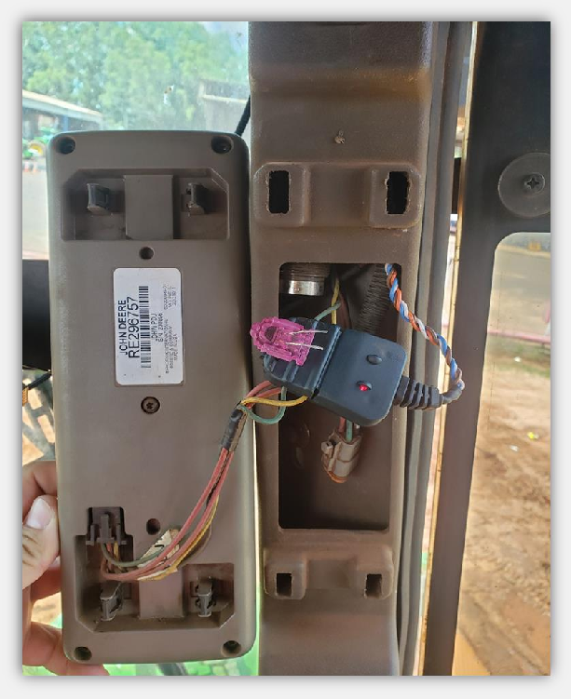
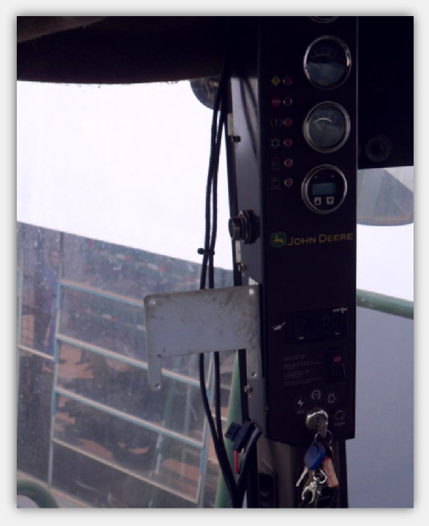

Sinais ⬄ Can Bus
Modelo: John Deere 3510/3520/3522
A conexão do crocodile deve
ser realizada no cabo do display ou tomada de diagnóstico localizada na coluna direita frontal da cabine. Os fios são C Amarelo Can + e D Verde para Can -:
Obs: Caso o crocodile venha
com o conector diferente do chicote principal, será necessário o corte dos mesmos (crocodile e chicote) e a ligação deverá ser feita por emenda SEM O USO DE SOLDA.
Segue ao lado como deve ser a
ligação dos fios.
do Crocodile VCC (12 a 50V)⬄ Ligar no do conector Can Bus
do Crocodile GND ⬄ Ligar no Preto do conector Can Bus
do Crocodile Can High + ⬄ Ligar no do Crocodile Can Low - ⬄ Ligar no
do conector Can Bus do conector Can Bus
14

Slide 15
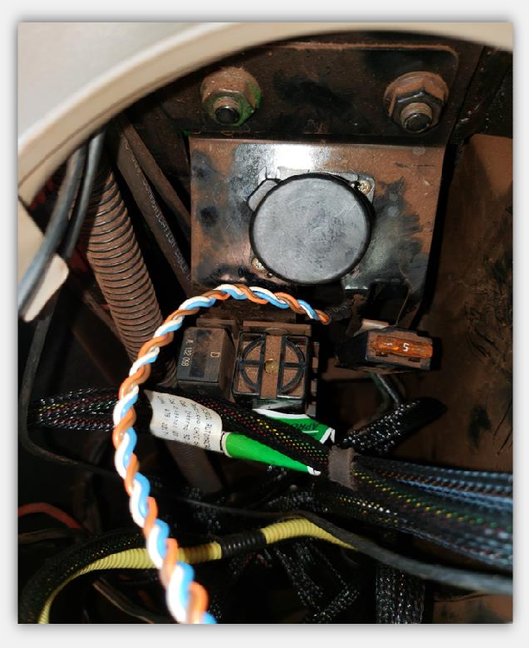
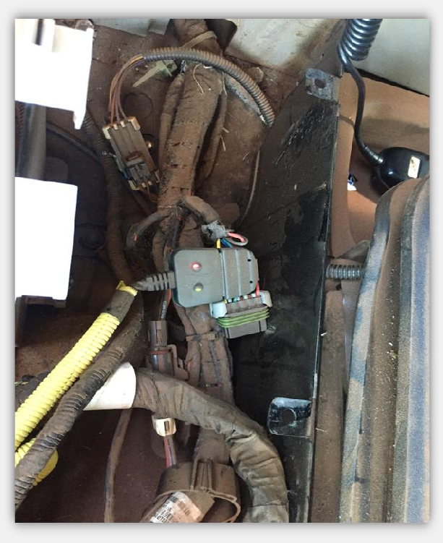
Sinais ⬄ Can Bus
Modelo: John Deere
CH570 / CH670
A conexão do crocodile deve ser realizada na tomada de diagnóstico localizada no porta-copo ou no conector dentro da tampa do lado do banco do operador. Os fios são C Amarelo Can + e D Verde para Can -:
Obs: Caso o crocodile venha
com o conector diferente do chicote principal, será necessário o corte dos mesmos (crocodile e chicote) e a ligação deverá ser feita por emenda SEM O USO DE SOLDA. Segue ao lado como deve ser a ligação dos fios.
do Crocodile VCC (12 a 50V)⬄ Ligar no do conector Can Bus
do Crocodile GND ⬄ Ligar no Preto do conector Can Bus
do Crocodile Can High + ⬄ Ligar no do Crocodile Can Low - ⬄ Ligar no
do conector Can Bus do conector Can Bus

Slide 16
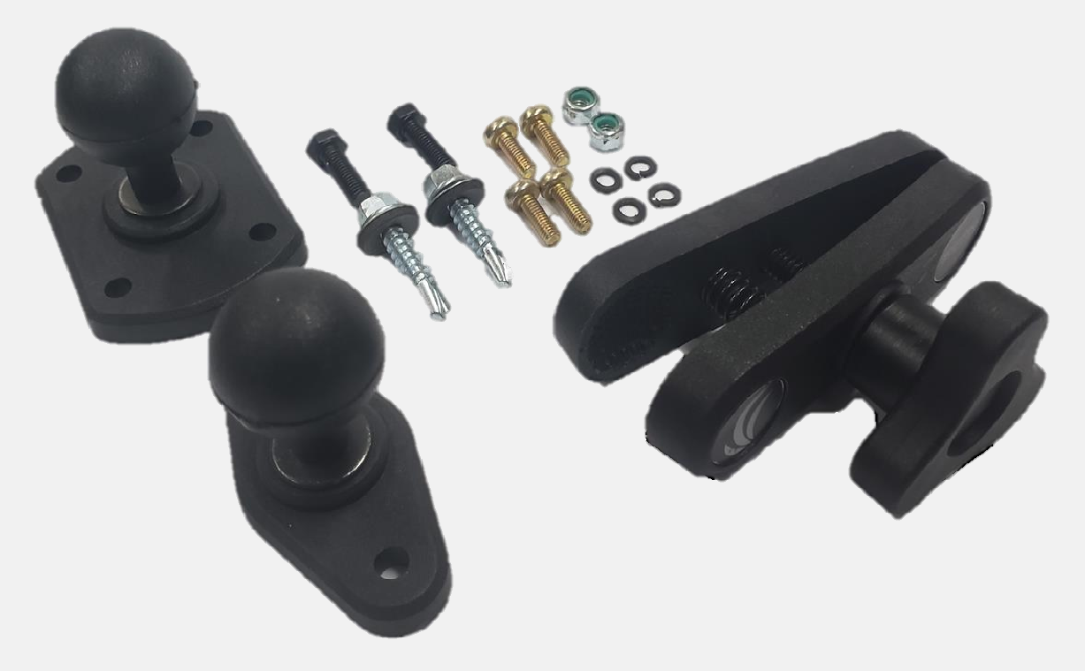
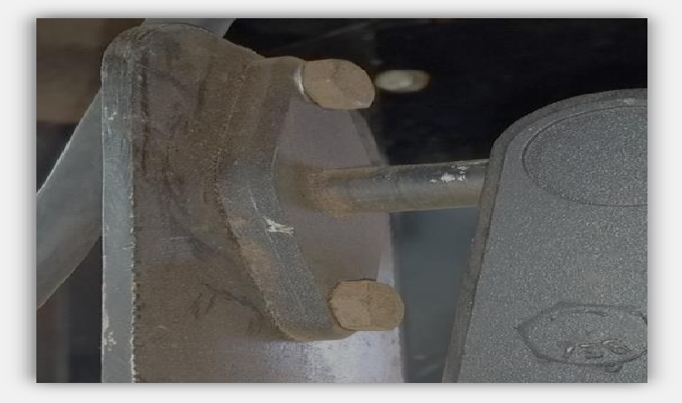
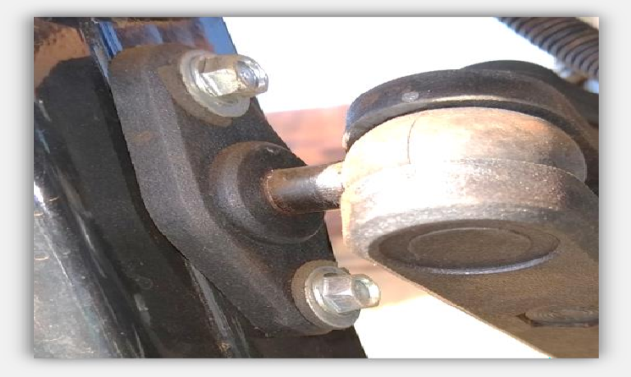


Fixação da Tela S7
A tela S7 deve ser fixada sempre
em estrutura de metal. Para fixação usa-se o kit articulado:
1 - Base diamante
a sua
Com parafusos passantes
Com parafusos perfurantes
  - Base Quadrada
  - Braço Articulado
Base diamante com parafusos passantes
Base diamante com parafusos perfurantes

Slide 17
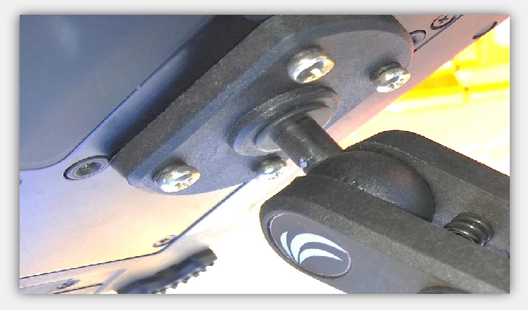
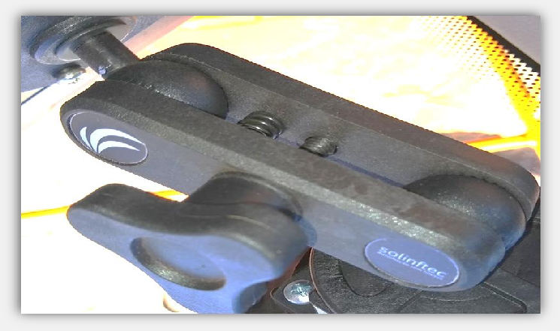


Fixação da Tela S7
A tela S7 deve ser fixada sempre
em estrutura de metal. Para fixação usa-se o kit articulado:
1 - Base diamante
a sua
Com parafusos passantes
Com parafusos perfurantes
  - Base Quadrada
  - Braço Articulado
Base quadrada fixada atrás da Tela S7
Braço articulado fazendo a junção da base diamante com a base quadrada.

Slide 18
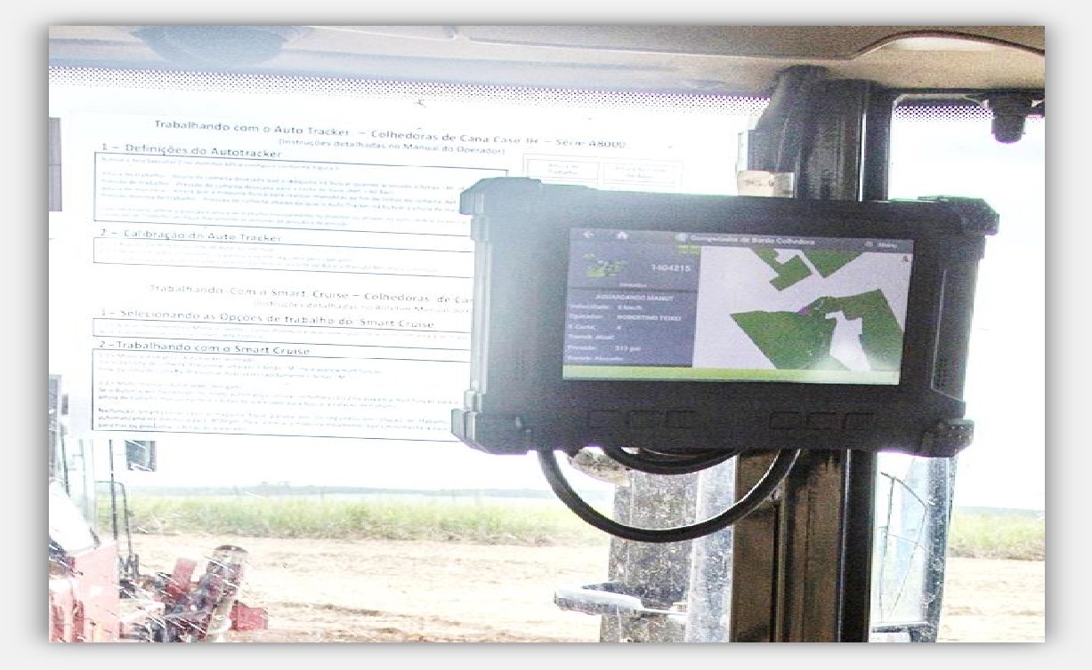
Fixação da Tela S7
Modelo: Case 8000/8800/8810
A Tela S7 pode ser fixada na
coluna frontal direita da cabine.
Obs: Importante não deixar próxima a outra tela ou apoiada em qualquer estrutura para que ela não acompanhe a vibração do equipamento.
Tela S7 fixada na coluna frontal direita da cabine.

Slide 19
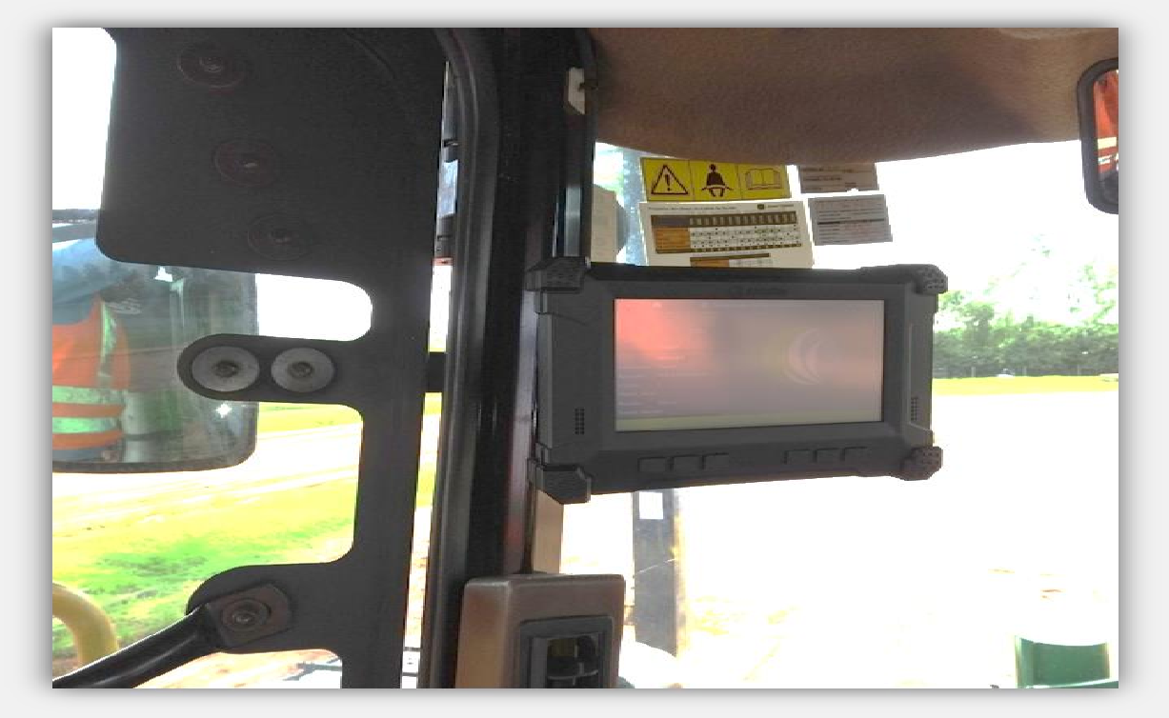
Fixação da Tela S7
Modelo: John Deere 3510/3520/3522
A Tela S7 pode ser fixada na coluna frontal esquerda da cabine.
Obs: Importante não deixar próxima a outra tela ou apoiada em qualquer estrutura para que ela não acompanhe a vibração do equipamento.
Tela S7 fixada na coluna frontal esquerda da cabine.

Slide 20
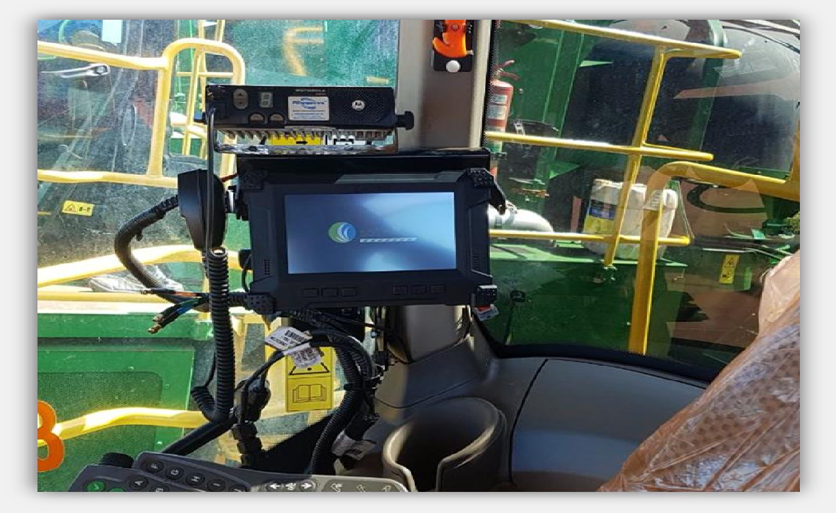
Fixação da Tela S7
Modelo: John Deere CH570 / CH670
A Tela S7 pode ser fixada no suporte de metal instalado na trava da porta direita da cabine.
Obs: Importante não deixar próxima a outra tela ou apoiada em qualquer estrutura para que ela não acompanhe a vibração do equipamento.
Tela S7 fixada no suporte de metal instalado na trava da porta direita da cabine.

Slide 21
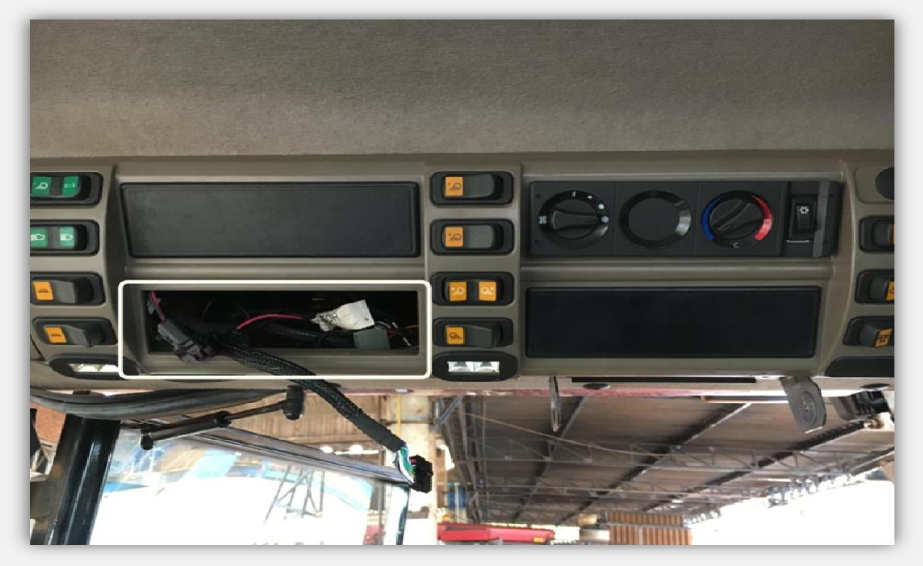
Fixação do Mag X
Modelo: Case 8000/8800/8810
O Mag X deve ser fixado dentro da baia de radio musical. Não pode ficar próximo a rádios transmissores.
Para sua fixação usa-se
abraçadeiras plásticas.
Local de fixação do Mag X

Slide 22
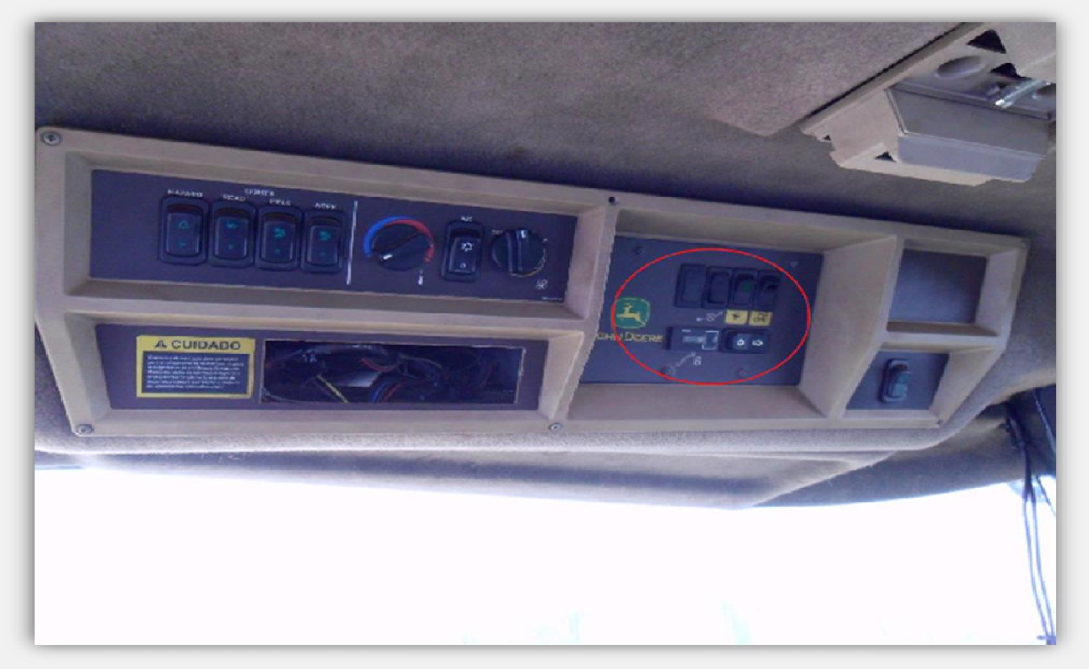
Fixação do Mag X
Modelo: John Deere 3510/3520/3522
O Mag X deve ser fixado dentro da baia de radio musical. Não pode ficar próximo a rádios transmissores.
Para sua fixação usa-se
abraçadeiras plásticas.
Local de fixação do Mag X

Slide 23
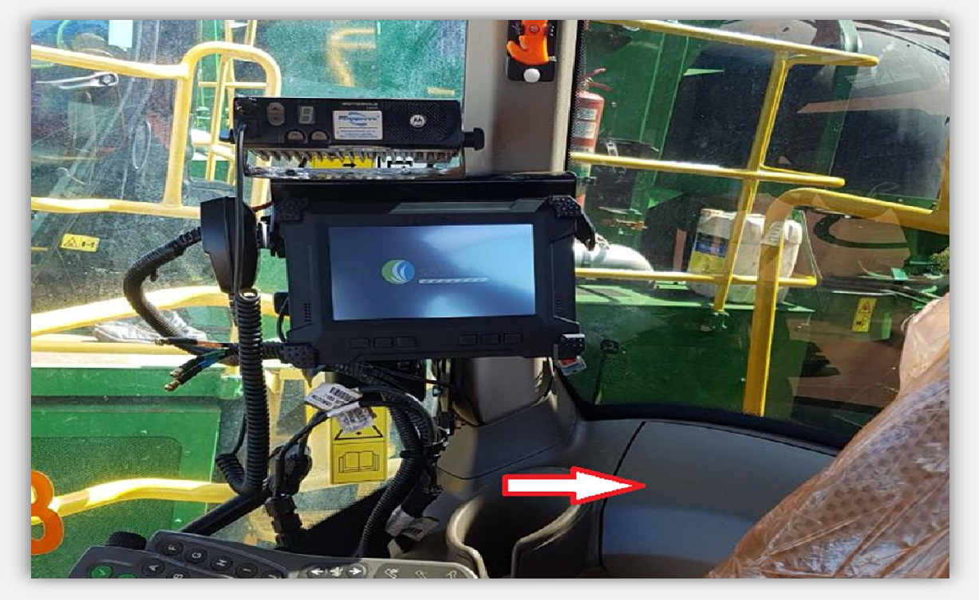
Fixação do Mag X
Modelo: John Deere CH570 / CH670
O Mag X deve ser fixado dentro do porta copo ou dentro da gaveta ao lado. Não pode ficar próximo a rádios transmissores.
Para sua fixação usa-se
abraçadeiras plásticas.
Local de fixação do Mag X

Slide 24
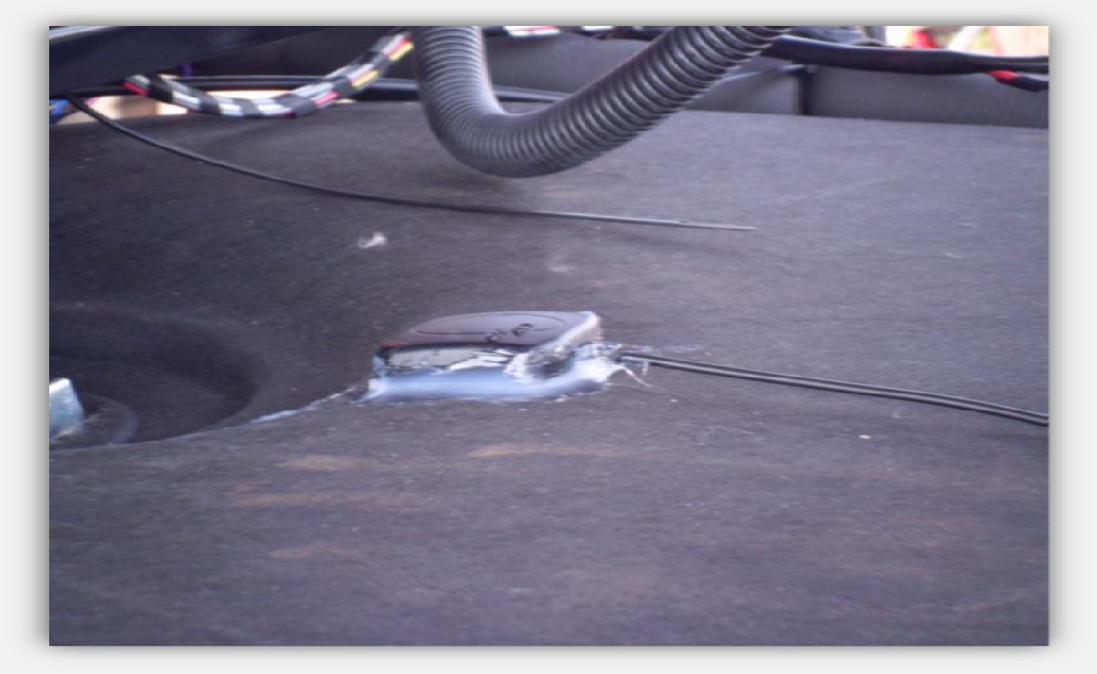
Fixação da Antena GPS
Modelo: Case
8000/8800/8810
A antena GPS deve ser fixada dentro do teto do equipamento e no centro. Usa-se silicone ou fita dupla face. As sobras dos cabos devem ser espalhadas de forma que não fiquem em espiral.
A posição correta da antena GPS é na horizontal como indica a foto acima.
Obs.: A antena GPS não deve ser fixada ao lado de metais, e nenhuma outra
antena de rádio deve ser fixada próxima à ela, respeitando a distância de ao
menos 60 cm. Não deve-se passar cabo de antena de rádio junto com o cabo da
antena GPS.

Slide 25
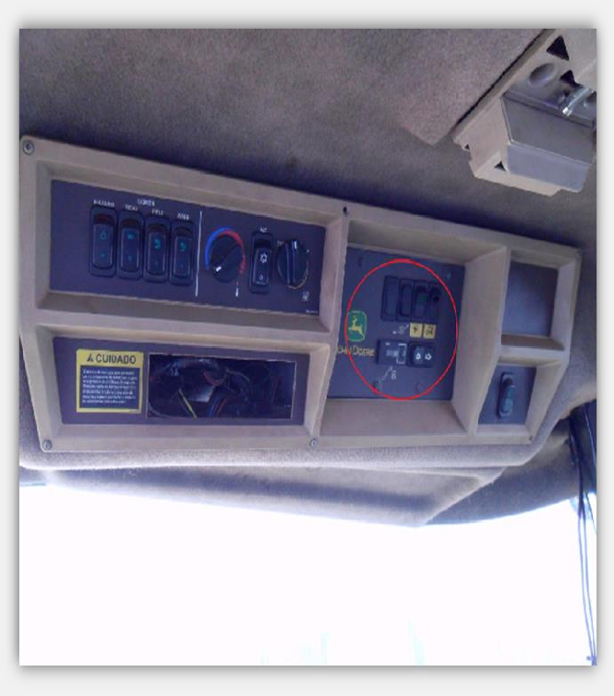
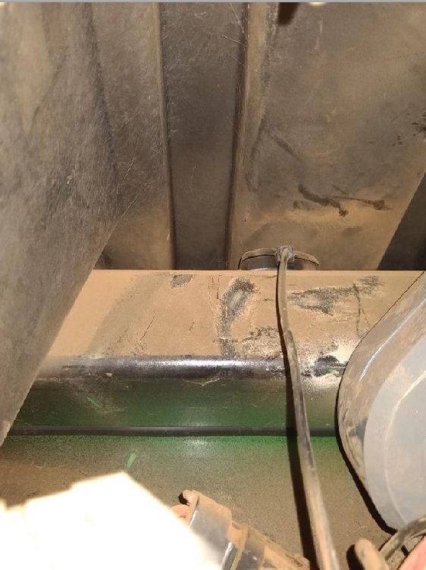


Fixação da Antena GPS
Modelo: John Deere
3510/3520/3522
A antena GPS deve ser fixada dentro do painel superior do equipamento e no centro.
Usa-se fita dupla face. As sobras dos cabos devem ser espalhadas de forma que não fiquem em espiral.
A posição correta da antena GPS é na horizontal como indica a foto acima.
Obs.: A antena GPS não deve ser fixada ao lado de metais, e nenhuma outra
antena de rádio deve ser fixada próxima à ela, respeitando a distância de ao
menos 60 cm. Não deve-se passar cabo de antena de rádio junto com o cabo da
antena GPS.

Slide 26
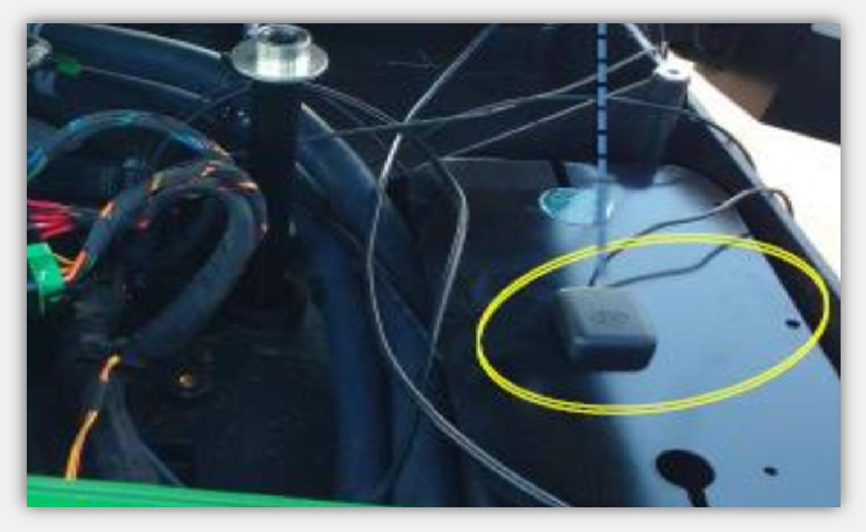
Fixação da Antena GPS
Modelo: John Deere
CH570 / CH670
A antena GPS deve ser fixada dentro do teto do equipamento e no centro. Usa-se fita dupla face. As sobras dos cabos devem ser espalhadas de forma que não fiquem em espiral.
A posição correta da antena GPS é na horizontal como indica a foto acima.
Obs.: A antena GPS não deve ser fixada ao lado de metais, e nenhuma outra
antena de rádio deve ser fixada próxima à ela, respeitando a distância de ao
menos 60 cm. Não deve-se passar cabo de antena de rádio junto com o cabo da
antena GPS.

Slide 27
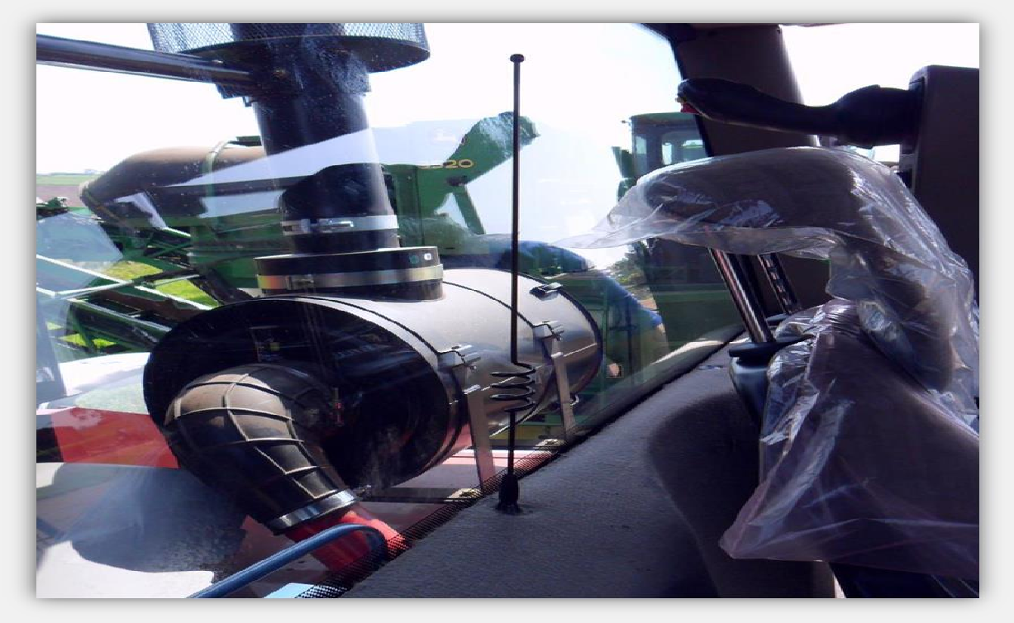
Fixação da Antena GPRS Modelo: Case
8000/8800/8810
A antena GPRS deve ser fixada dentro da cabine, em posição vertical. Usa-se silicone ou fita dupla face. As sobras dos cabos devem ser espalhadas de forma que não fiquem em espiral.
Antena GPRS instalada dentro da cabine atrás do banco do operador
Obs.: A antena GPRS não deve ser fixada ao lado de metais, e nenhuma
outra antena de rádio deve ser fixada próxima à ela, respeitando a distância de
ao menos 60 cm. Não deve-se passar cabo de antena de rádio junto com o cabo
da antena GPRS.

Slide 28
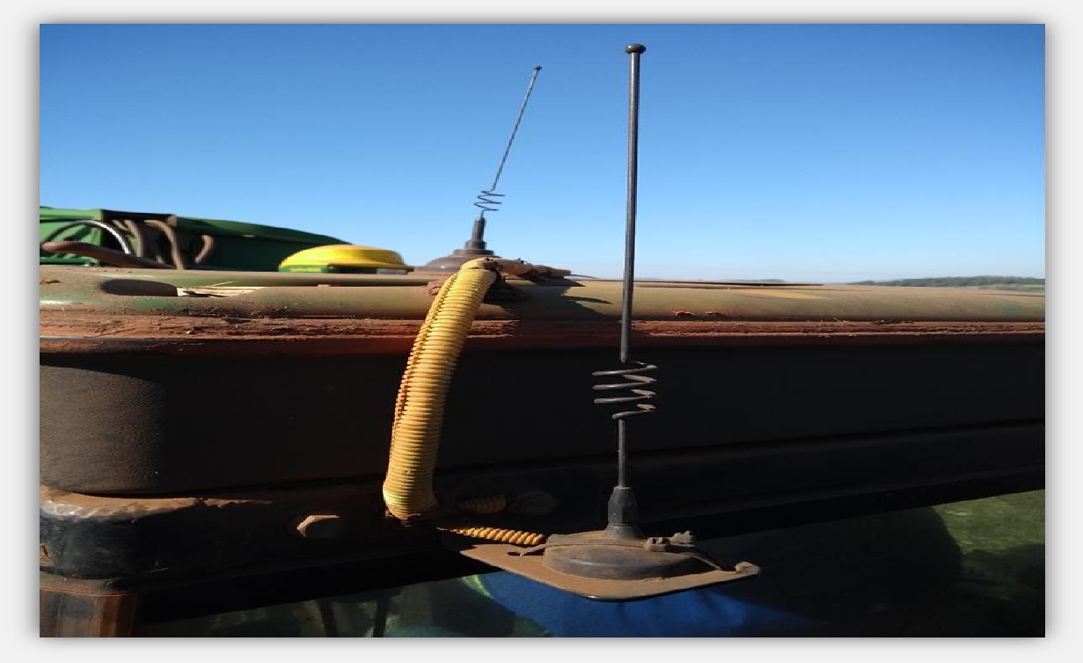

Fixação da Antena GPRS Modelo: John Deere
3510/3520/3522
A antena GPRS deve ser fixada do lado externo do teto da cabine, em posição vertical. Usa- se um suporte L e abraçadeiras plásticas. As sobras dos cabos devem ser espalhadas de forma que não fiquem em espiral.
Antena GPRS instalada do lado externo do teto da cabine em posição vertical
Obs.: A antena GPRS não deve ser fixada ao lado de metais, e nenhuma
outra antena de rádio deve ser fixada próxima à ela, respeitando a distância de
ao menos 60 cm. Não deve-se passar cabo de antena de rádio junto com o cabo
da antena GPRS.

Slide 29
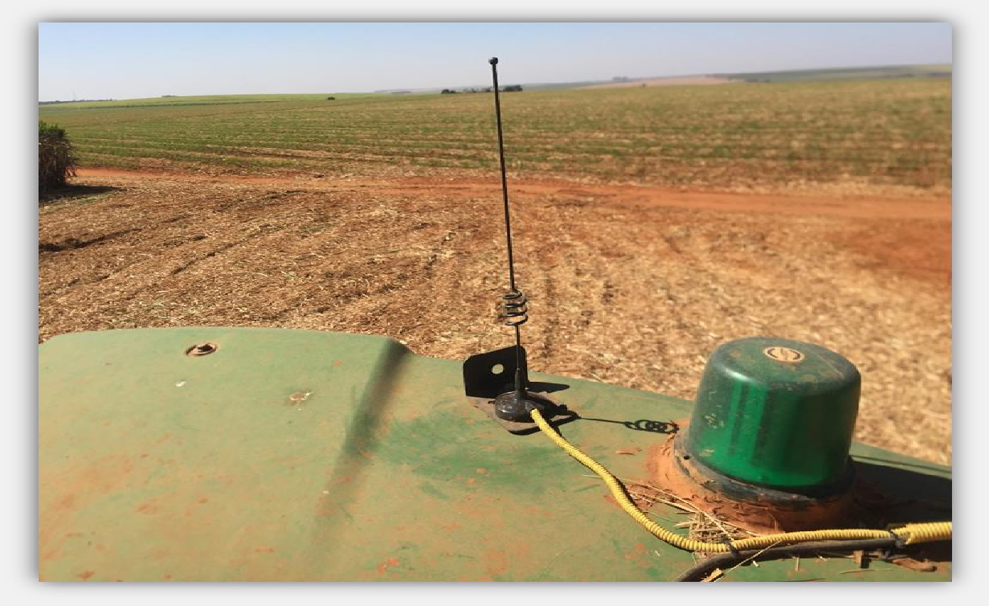
Fixação da Antena GPRS Modelo: John Deere
CH570 / CH670
A antena GPRS deve ser fixada do lado externo do teto da cabine, em posição vertical. Usa- se um suporte L e abraçadeiras plásticas. As sobras dos cabos devem ser espalhadas de forma que não fiquem em espiral.
Antena GPRS instalada do lado externo do teto da cabine em posição vertical
Obs.: A antena GPRS não deve ser fixada ao lado de metais, e nenhuma
outra antena de rádio deve ser fixada próxima à ela, respeitando a distância de
ao menos 60 cm. Não deve-se passar cabo de antena de rádio junto com o cabo
da antena GPRS.

Slide 30
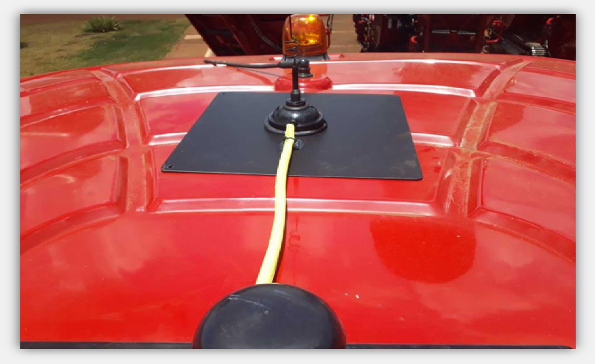
Fixação da Antena Zigbee Modelo: Case
8000/8800/8810
A antena ZigBee deve ser fixada sempre no teto da cabine, em posição vertical. Usa-se uma chapa de metal de 40x40 cm que pode ser fixada com fita dupla face e silicone. As sobras dos cabos devem ser espalhadas de forma que não fiquem em espiral.
Antena ZigBee instalada no teto da cabine em posição vertical
Obs.: A antena ZigBee não deve ser fixada ao lado de metais, e nenhuma
outra antena de rádio deve ser fixada próxima à ela respeitando a distância de ao menos 60 cm. Não deve-se passar cabo de antena de rádio junto com o cabo da antena ZigBee.

Slide 31
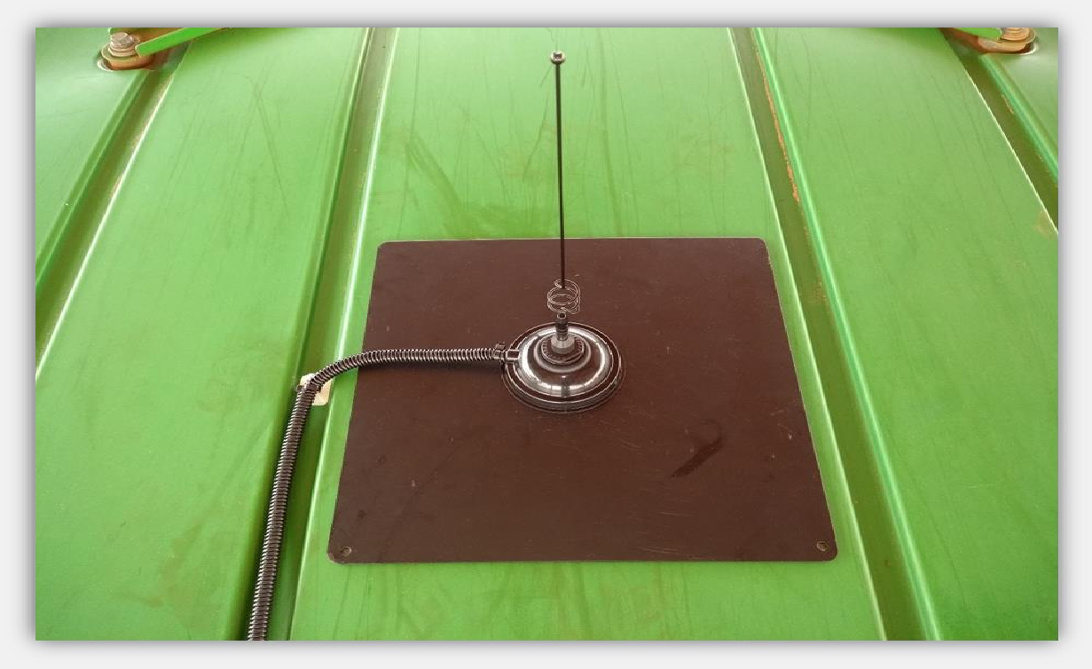
Fixação da Antena Zigbee Modelo: John Deere
3510/3520/3522
A antena ZigBee deve ser fixada sempre no teto da cabine, em posição vertical. Usa-se uma chapa de metal de 40x40 cm que pode ser fixada com fita dupla face e silicone. As sobras dos cabos devem ser espalhadas de forma que não fiquem em espiral.
Antena ZigBee instalada no teto da cabine em posição vertical
Obs.: A antena ZigBee não deve ser fixada ao lado de metais, e nenhuma
outra antena de rádio deve ser fixada próxima à ela respeitando a distância de ao menos 60 cm. Não deve-se passar cabo de antena de rádio junto com o cabo da antena ZigBee.

Slide 32
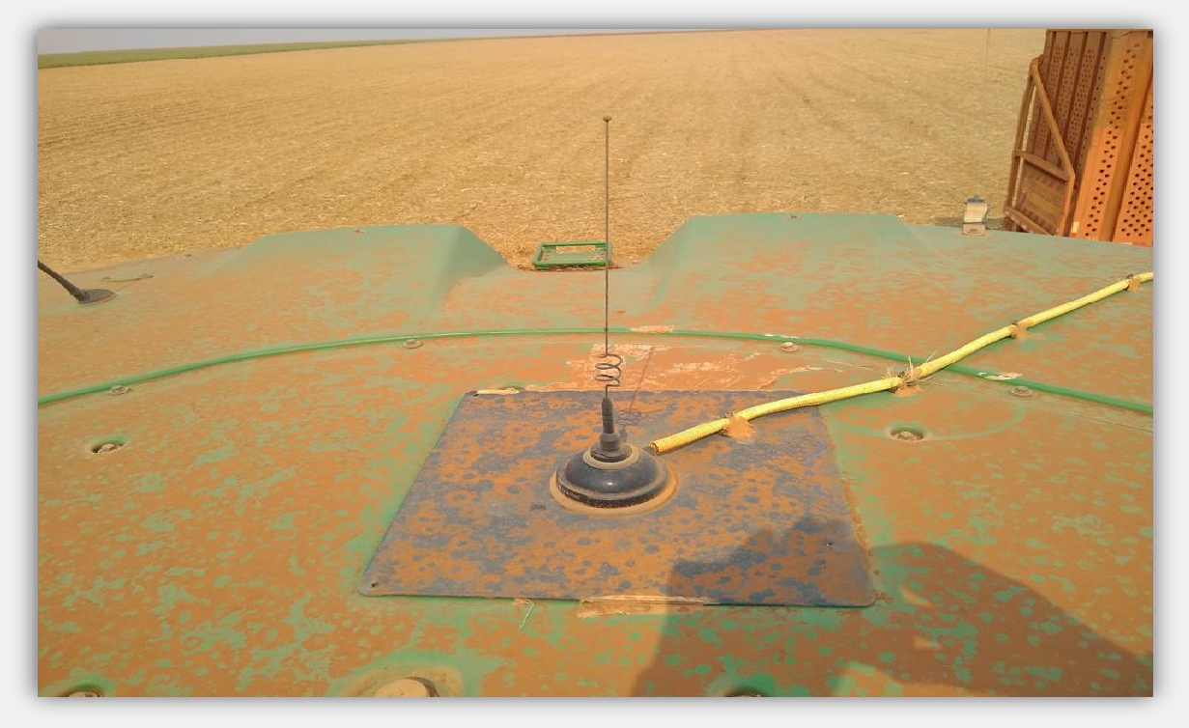
Fixação da Antena Zigbee Modelo: John Deere
CH570 / CH670
A antena ZigBee deve ser fixada sempre no teto da cabine, em posição vertical. Usa-se uma chapa de metal de 40x40 cm que pode ser fixada com fita dupla face e silicone. As sobras dos cabos devem ser espalhadas de forma que não fiquem em espiral.
Antena ZigBee instalada no teto da cabine em posição vertical
Obs.: A antena ZigBee não deve ser fixada ao lado de metais, e nenhuma
outra antena de rádio deve ser fixada próxima à ela respeitando a distância de ao menos 60 cm. Não deve-se passar cabo de antena de rádio junto com o cabo da antena ZigBee.

Slide 33
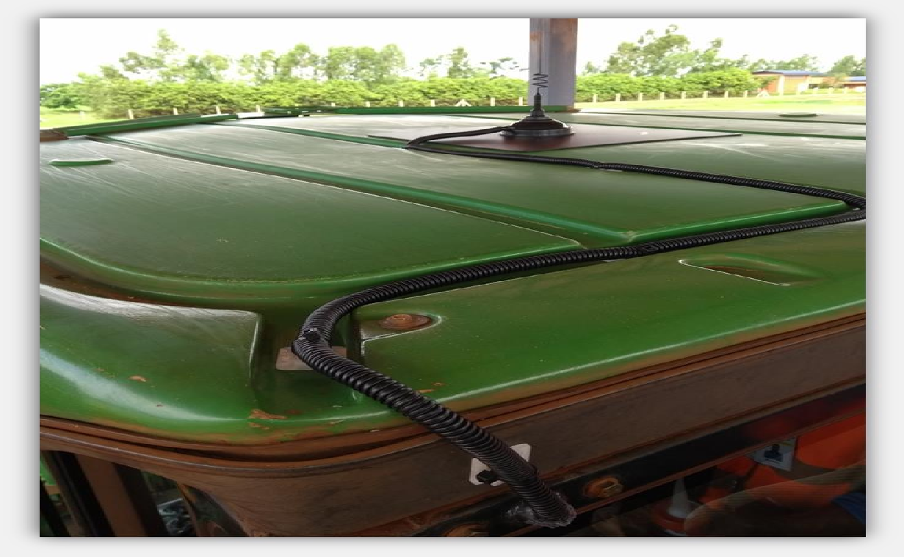

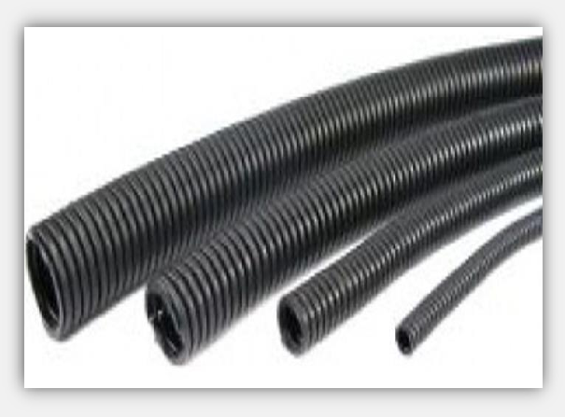
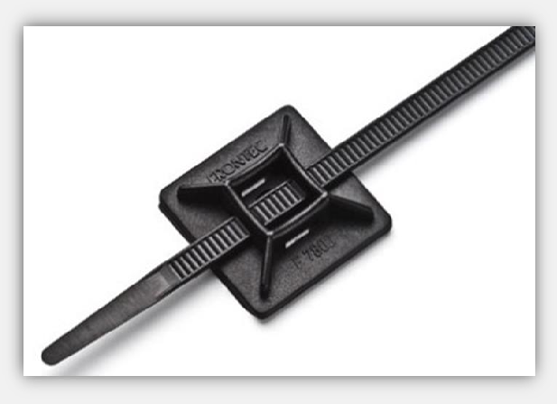

Vedação das Antenas
Cabos externos de antenas devem ser protegidos com espaguete corrugado. Sua fixação é feita com adesivo fixador e abraçadeira plástica. A vedação da entrada dos cabos deve ser feita com silicone, para evitar entrada de água dentro da cabine do equipamento.

Slide 34
MANUAL DE INSTALAÇÃO ELÉTRICA MAG X
EQUIPAMENTO : COLHEDORAS
VERSÃO : 1.9.20
ELABORADO POR : FABRÍCIO SPIRONELLI

